Slide 1


黑色商品周报
S I N C E R I T Y I S
T H E G O L D E N S T O N E

Slide 2

一周价格观察（周五数据）
品种 | 主力合约收盘（涨跌） | 现货价格（涨跌） | 基差 | 月差（涨跌）
螺纹 | 3619（+50） | 3590（+10） | 7 | 140（+5）
热卷 | 3606（+43） | 3740（+!0） | 167 | 139（+13）
铁矿 | 746.5（+5） | 765（0） | 75 | 71（+3）
焦炭 | 1871.5（-0.5） | 1990（0） | 117.5 | 51（-1.5）
焦煤 | 1192（+6） | 1300（0） | 107 | 32.5（+5.5）
本周黑色系走势震荡，预计下周市场强弱顺序：热卷、螺纹、焦煤、铁矿、焦炭。
价格因子分析
品种 | 供应 | 需求 | 库存 | 基差 | 生产利润 | 价格水平 | 市场情绪 | 波动预判
螺纹 | 产量处于高位，市场预期将会出现季节性减产 | 近期需求季节性下降 | 连续增库 | 较低 | 高炉有利润，电炉亏损 | 适中 | 商品市场整体走势偏强，虽然外围市场有疫情隐忧，但资金逢低仍会进行多头配置 | 震荡
热卷 | 回升，处于历年均值水平 | 持平 | 略增库 | 较低 | 利润下降 | 适中 |  | 震荡
铁矿 | 澳洲发货处于高位、巴西发货回升 | 疏港量维持高位 | 港存下降到低位，略回升 | 一般 | 较好，但贸易利润不佳 | 中高位 |  | 偏弱
焦炭 | 本周略升，山东限产不及预期 | 钢厂产量高需求好 | 钢厂库存回升，但还处于偏高位置 | 较低 | 利润回升至今年高位后下降 | 适中 |  | 偏弱
焦煤 | 进口控制严 | 焦化厂利润高需求好 | 总库存仍在增加 | 一般 | 小幅回升 | 适中 |  | 震荡

Slide 3
逻辑及策略
本周黑色系商品期货小幅震荡，原料表现偏弱，炼钢利润扩张，炼焦利润收缩。螺纹库存压力依旧偏大，杭州螺纹库存103.6万吨，目前已接近满库，日均出库3.8 万吨，仍在4万吨以下。 由于电炉利润明显下降，出现了一波钢厂下压废钢采购价的小高潮，近期国内废钢市场继续出现27家钢厂下调采购价的情况，跌幅普遍在10-70元不等。 本周富宝统计全国49家独立电炉厂本周废钢日耗8.2万吨/日，环比上周减少1.3万吨/日，同比去年增加0.04万吨/日。本周样本内西南某地区四家钢厂共停5台电炉，华中1家电炉厂停产。而华东地区4家电炉厂因利润原因减产，个厂最大减产幅度50%。从富宝跟踪的更大的样本来看（85家独立电炉厂），本周废钢日耗15.9万吨/日，环比减少1.4万吨/日。 铁矿石方面，本周45港口铁矿库存增加27.65万至10808.75万，疏港量降4.29万至315.38万。 焦炭方面，国内冶金焦成交价格有所下调。钢厂、焦企博弈显现，钢厂高炉开工率高位小幅回落，近期多数钢厂焦炭库存均有所增加，逐渐趋于正常水平，少数已有控制到货的情况，给钢厂对焦炭降价提供了基础。但目前焦企并未出现焦炭库存累积，挺价意愿较强。 近期市场螺纹钢走势震荡，焦炭最弱。目前市场对淡季钢材产量下降有预期，一方面高炉产量已经见顶，另一方面电炉出现亏损，开工下降。目前来看，市场处于震荡之中，不能对减产抱有太大的期望，预计螺纹上方空间不大。铁矿库存止降，焦炭降价预计有更多的钢厂跟进，原料走势处于弱势。 策略：在前期炼钢利润一度收缩，炼焦利润大幅扩张后，近期市场有修正。从煤焦钢的供需来看，大趋势未有方向性改变。但市场沿着大趋势运行较长时间后，边际供需有所变化，导致价差出现回调。铁矿去库有所放缓，焦炭限产执行放松及进口增加问题，另外钢厂前期积极备货目前有话语权。后期需要观察临近9月交割的基差回归机会，预计铁矿和焦炭的现货仍然将维持强势，可关注。

Slide 4
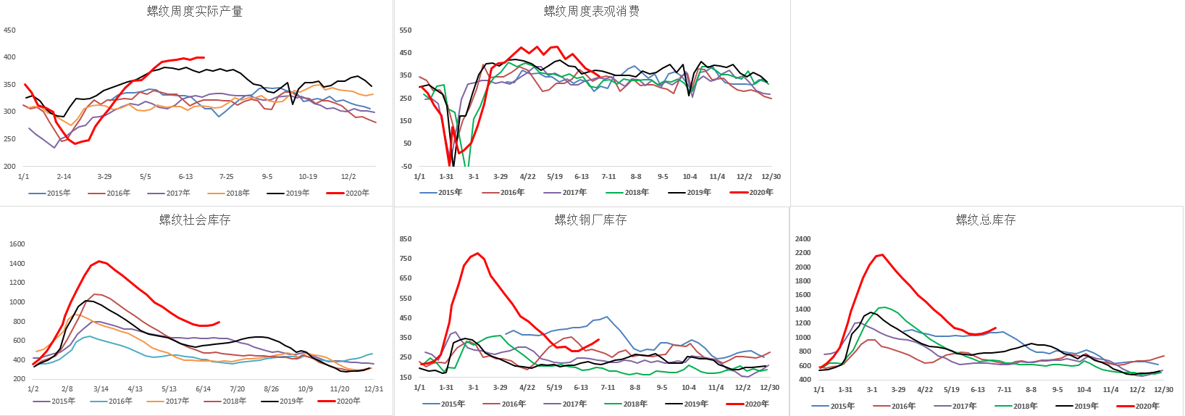
螺纹供求：产量维持高位，消费低于去年同期，库存连续增加

Slide 5
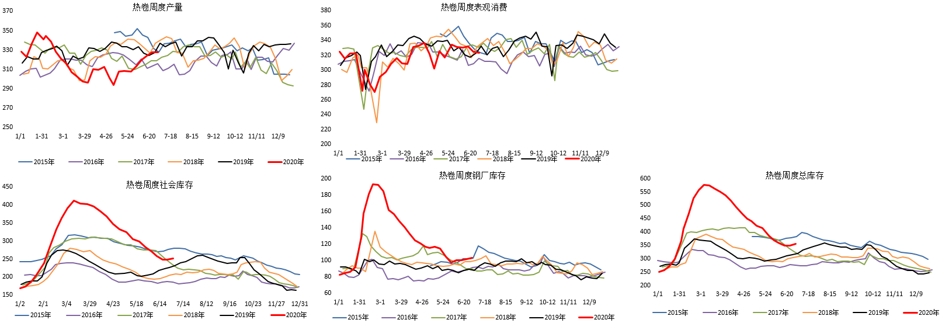
热卷供求：产量回升，消费持平，库存有回升

Slide 6
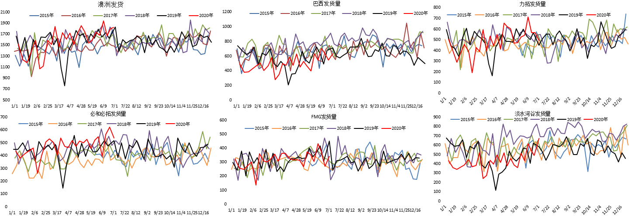
铁矿石供求：澳洲发货处于高位、巴西发货回升

Slide 7
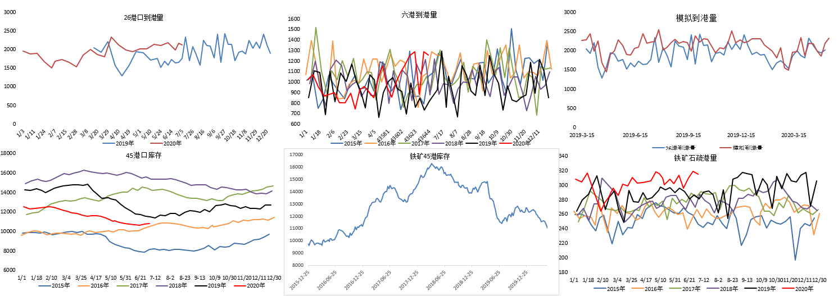
铁矿供求：到港量预测回升，疏港量维持高位，库存低位持平略增

Slide 8
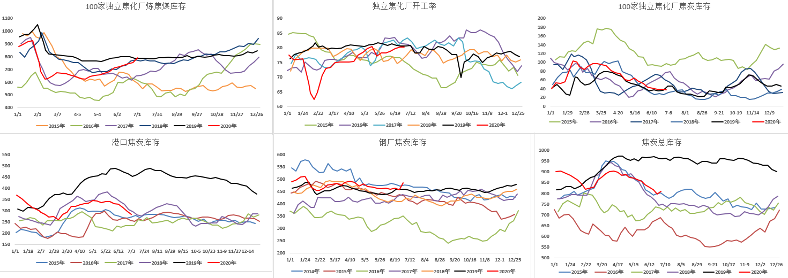
焦炭供求：开工率本周略升，钢厂库存回升，总库存略升

Slide 9
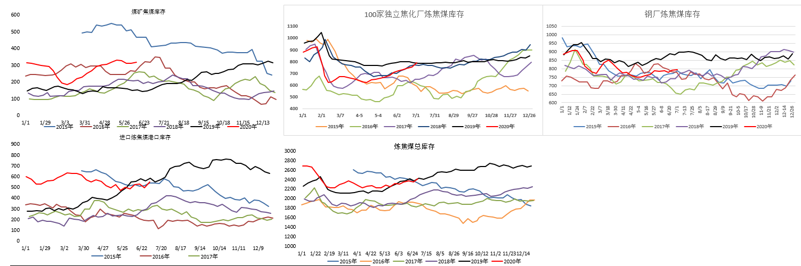
焦煤供求：总库存维持高位

Slide 10
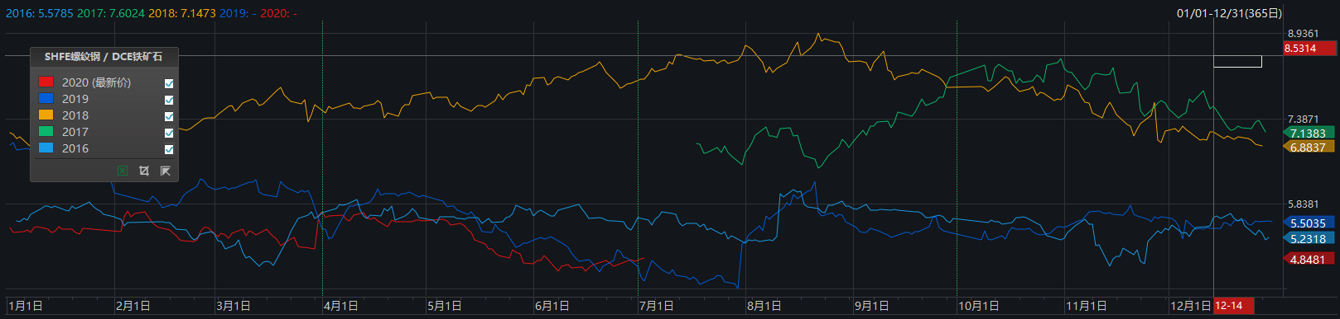
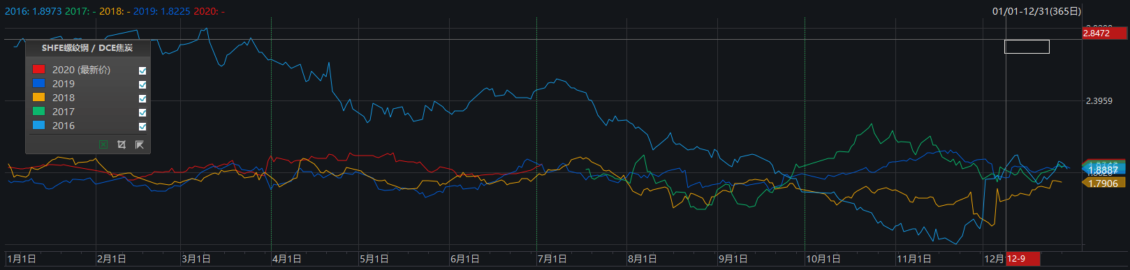
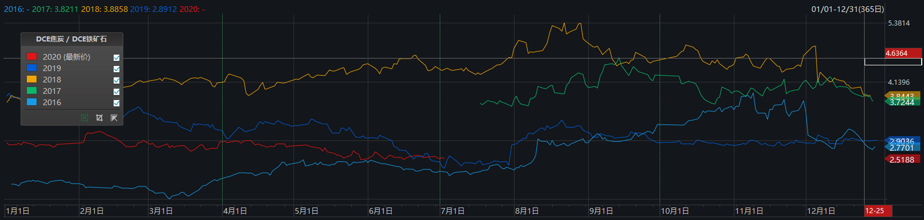
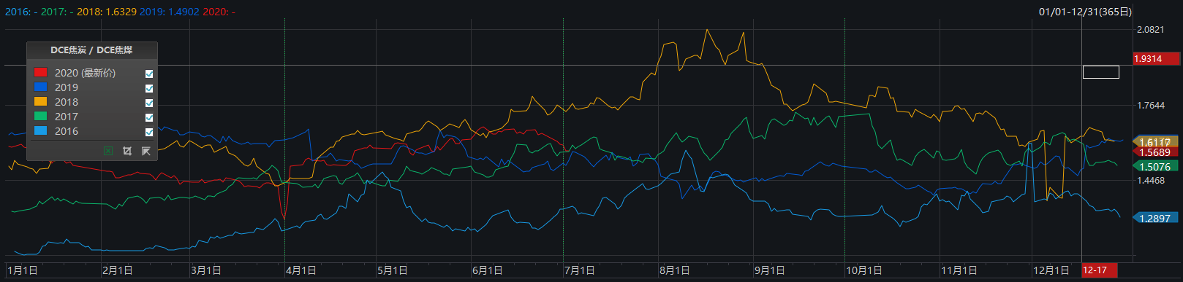
钢厂、焦化厂利润：螺矿比螺焦比反弹，煤焦比大跌

Slide 11
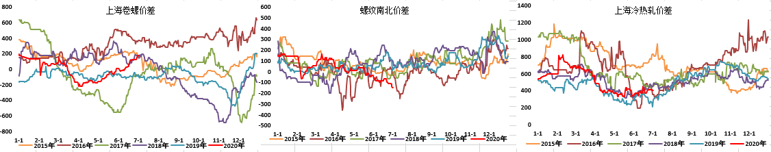
钢材价差：卷螺差回升，螺纹南北价差继续走低

Slide 12
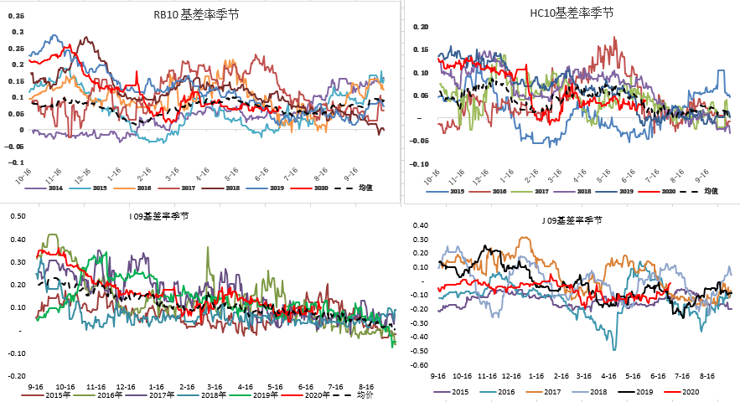
基差：螺纹热卷基差处于低位，焦炭基差略有回升

Slide 13
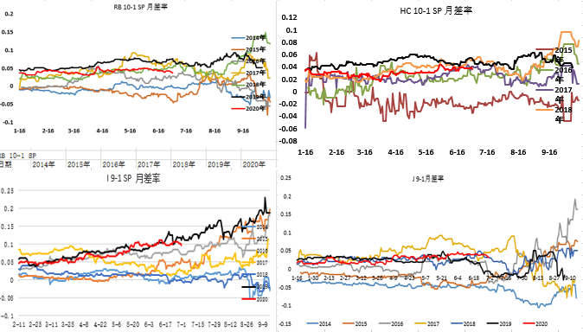
月差：近期维持平稳，关注交割修复基差

Slide 14
谢谢大家的观看
Thanks for watching.

